Slide 1
La négation
Notes:
Quelques questions:
Est-ce que je suis en retard / je suis assis / je danse …
Je NE suis PAS en retard → verbe = sandwich

Slide 2
Le verbe est un sandwich! 🥪
Je parle.
Je NE parle PAS.

Slide 3
L’auxiliaire est un sandwich! 🥪
J’ai parlé.
Je N’ai PAS parlé.

Slide 4
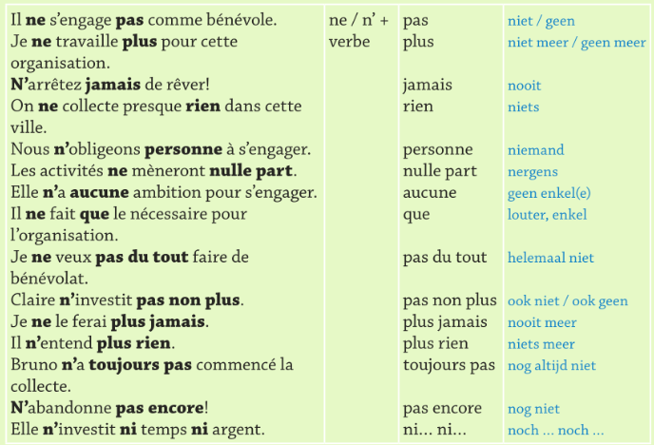
Autres négations…

Slide 5
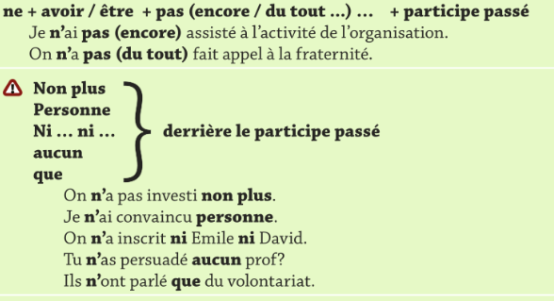
Difficulté 1 : quels mots viennent après l’auxiliaire / en fin de phrase
Ne plus
  Je n’ai plus mangé.
Ne jamais
  Je n’ai jamais écouté.
Ne pas encore
  Je n’ai pas encore mangé.
Ne pas non plus
  Je n’ai pas mangé non plus.
Ne que
  Je n’ai mangé que des frites.

Slide 6
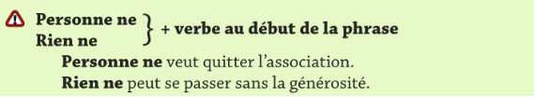
Difficulté 2 : Personne ne / Rien ne
Ne personne
  Je n’ai vu personne.
  Personne n’a fait l’exercice.
Ne rien
  Je n’ai rien mangé.
  Rien ne s’est passé.

Slide 7
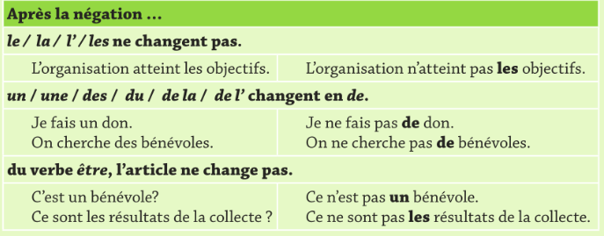
Difficulté 3 : un, une, des, du, de la → de
Ne pas + déterminant article indéfini/partitif
  Je n’ai pas d’amis. (des)

Slide 8
Quelle expression exprime le contraire?
tout le monde, quelqu’un
ne… personne / personne ne
Tu connais quelqu’un ici?
  Non, je ne connais personne.
Tout le monde a fait le devoir?
  Non, personne n’a fait le devoir.

Slide 9
Quelle expression exprime le contraire?
quelque part
ne… nulle part
Tu vas quelque part?
  Non, je ne vais nulle part.

Slide 10
Quelle expression exprime le contraire?
déjà
ne… pas encore, ne… toujours pas
Tu as déjà fini?
  Non, je n’ai pas encore fini.
Le bus est déjà arrivé?
  Non, le bus n’est toujours pas arrivé.

Slide 11
Quelle expression exprime le contraire?
toujours, souvent, parfois
ne… jamais
Tu as toujours été en cours?
  Non, je n’ai jamais été en cours.

Slide 12
Quelle expression exprime le contraire?
très, beaucoup
ne… pas du tout
Tu as très faim?
  Non, je n’ai pas du tout faim.
Tu as beaucoup aimé?
  Non, je n’ai pas du tout aimé.

Slide 13
Quelle expression exprime le contraire?
et
ne… ni… , ni…
Tu aimes les pommes et les poires?
  Non, je n’aime ni les pommes, ni les poires.

Slide 14
Quelle expression exprime le contraire?
quelque chose, tout
ne… rien, rien ne
Vous voulez manger quelque chose?
  Non, je ne veux rien manger.
Quelque chose s’est passé?
  Non, rien ne s’est passé.

Slide 15
Quelle expression exprime le contraire?
encore
ne… plus
Tu veux encore un nouveau pull?
  Non, je ne veux plus de nouveau pull.

Slide 16
Quelle expression exprime le contraire?
aussi
ne… pas non plus
J’ai aussi besoin d’un stylo. Tu en as un?
  Non, je n’ai pas de stylo non plus.

Slide 17

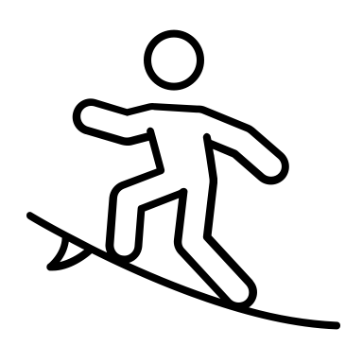




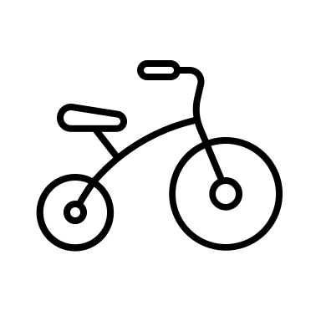
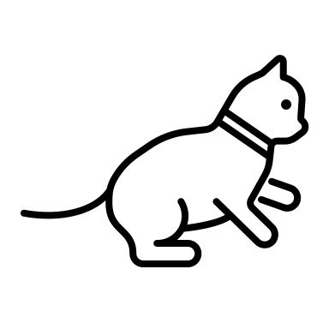



- Mettez-vous en cercle et faites passez la balle.
- Pour chaque icone, un élève pose une question, un autre élève répond avec une négation.
- Variez les structures.
→ Exemple: Est-ce que tu aimes porter des robes? / Non je ne porte jamais de robes.

Slide 18
Répondez comme dans le modèle.
Tu as une chanson préférée? (geen / veel)
  Je n’ai pas de chanson préférée. J’aime beaucoup de chansons.
Avez-vous déjà fait du bénévolat ? (nog niet / eerste keer)
  Non, je n’ai pas encore fait de bénévolat. C’est la première fois.
Tu étais nerveux? (helemaal niet / houden van avontuur)
  Non, je n’étais pas du tout nerveux. J’aime l’aventure.
Tu as des frères ou des sœurs? (noch ... noch / enig kind)
  Je n’ai ni de frères, ni de sœurs. Je suis enfant unique.

Slide 19
Répondez comme dans le modèle.
Tu as une chanson préférée? (geen / veel)
  Je n’ai pas de chanson préférée. J’aime beaucoup de chansons.
Qui est-ce que tu admires le plus? (niemand in het bijzonder)
  Je n’admire personne en particulier.
Est-ce que tu t’ennuies souvent? (nooit / veel hobby’s)
  Non, je ne m’ennuie jamais. J’ai beaucoup d’hobbies.
Qu’est-ce que tu voudrais changer dans ta vie? (niets / gelukkig)
  Je ne voudrais rien changer dans ma vie. Je suis heureux/heureuse.

Slide 20
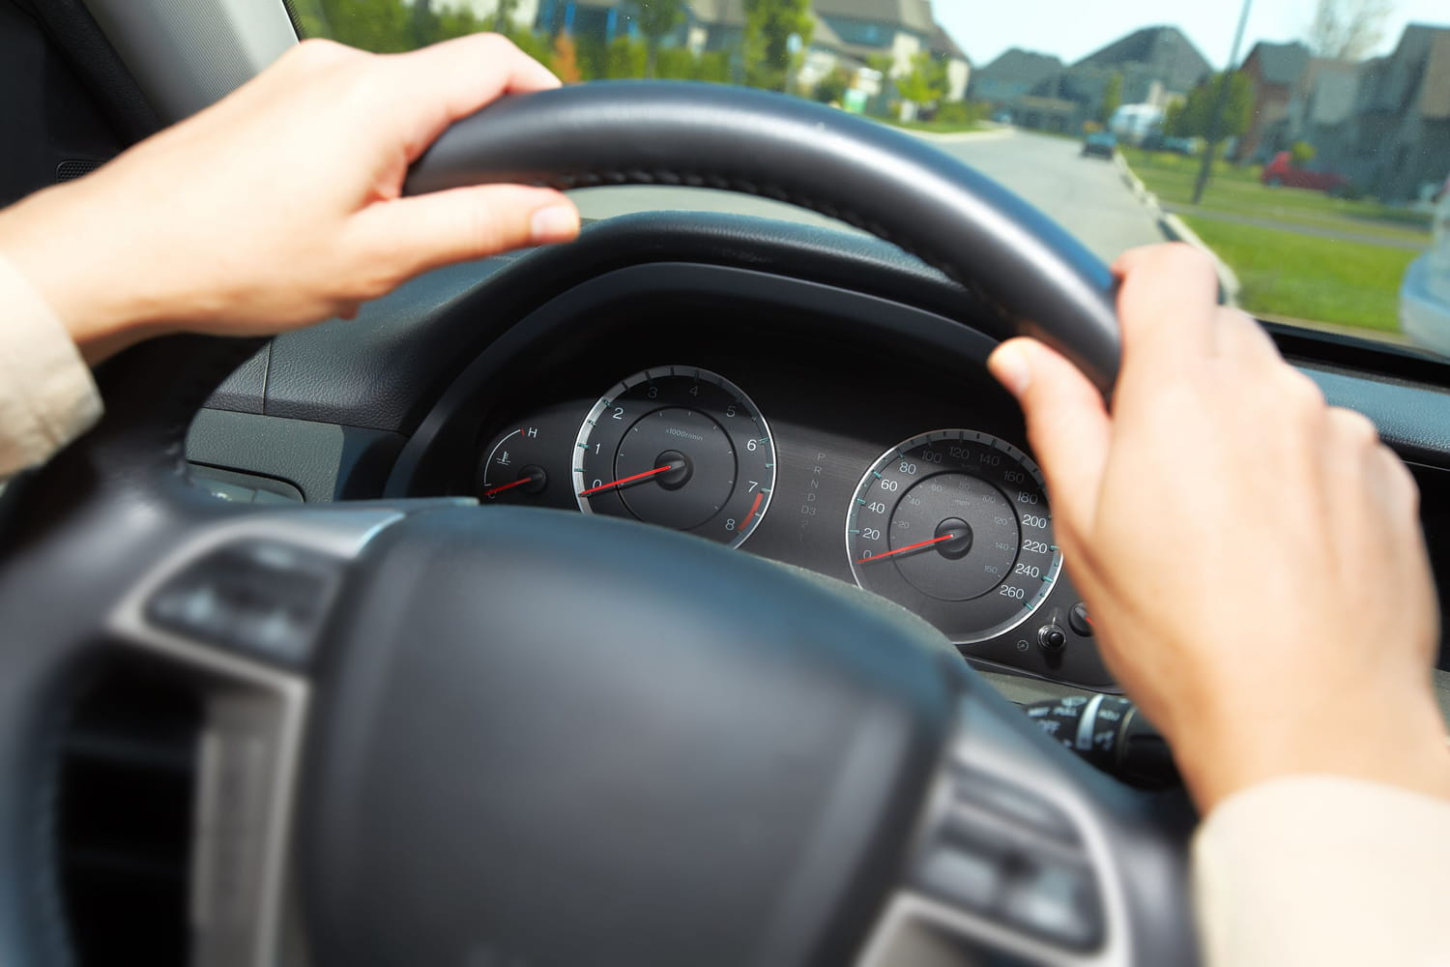
As-tu déjà conduit en voiture ?
nog niet
nooit
Je n’ai pas encore conduit en voiture.
Je n’ai jamais conduit en voiture.

Slide 21
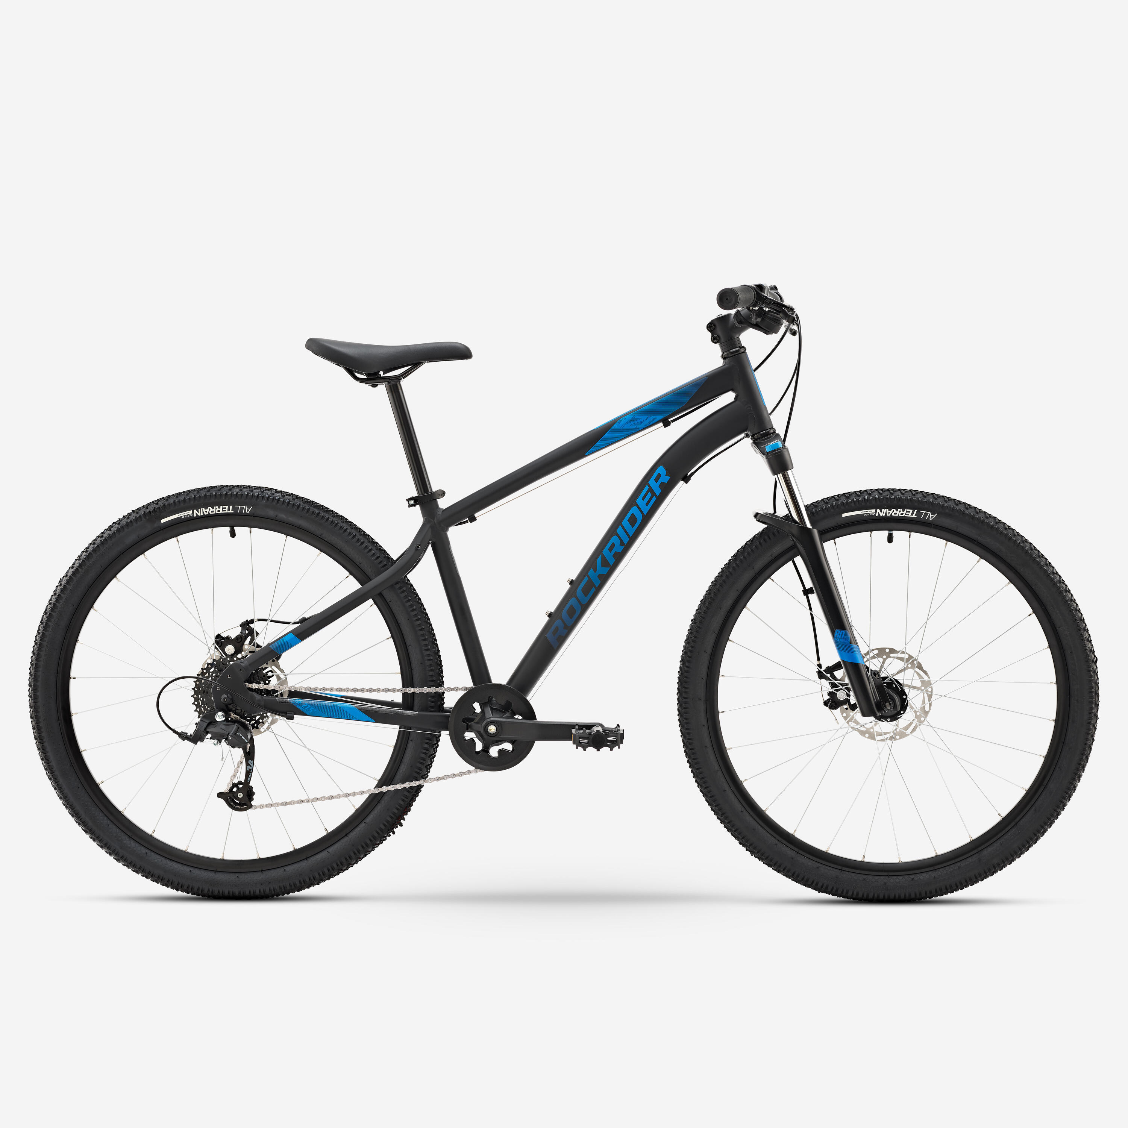
As-tu un vélo?
geen
Je n’ai pas de vélo.

Slide 22
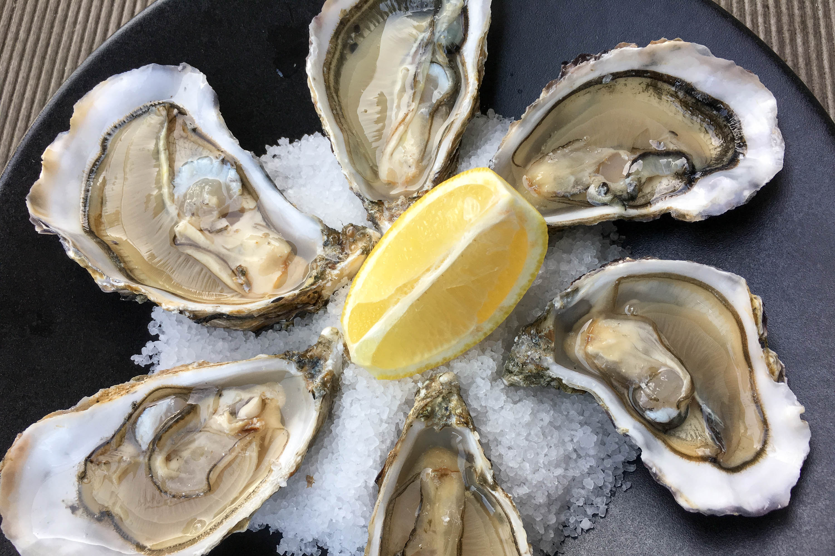
As-tu déjà mangé des huîtres ?
nog niet
nooit
Je n’ai pas encore mangé d’huîtres.
Je n’ai jamais mangé d’huîtres.

Slide 23
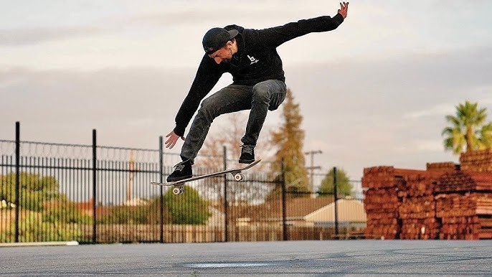
As-tu déjà fait du skateboard ?
nog niet
nooit
Je n’ai pas encore fait de skateboard.
Je n’ai jamais fait de skateboard.

Slide 24

As-tu déjà pris l’avion ?
nog niet
nooit
Je n’ai pas encore pris l’avion.
Je n’ai jamais pris l’avion.

Slide 25
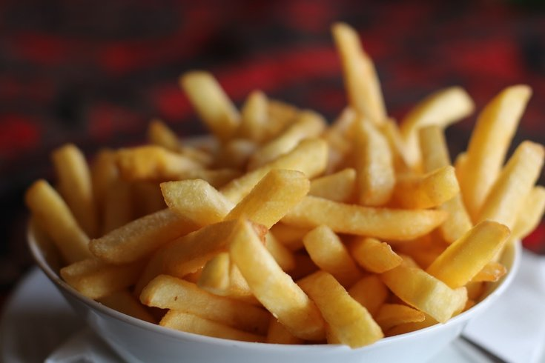
Veux-tu encore des frites ?
niet/geen meer
Je ne veux plus de frites.

Slide 26
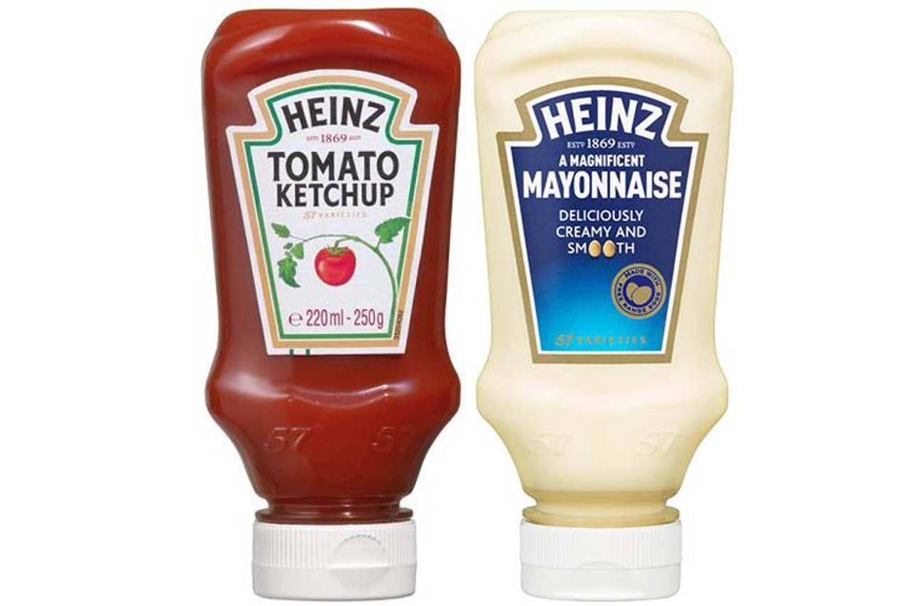
Avec de la mayo et du ketchup ?
enkel
Je ne veux que du ketchup/ que de la mayonnaise.

Slide 27
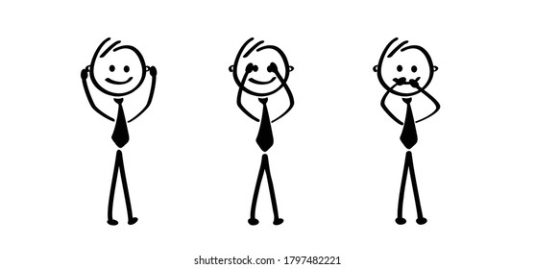
Entends-tu quelque chose ?
Vois-tu quelque chose ?
Dis-tu quelque chose ?
niets
Je n’entends rien.
Je ne vois rien.
Je ne dis rien.

Slide 28
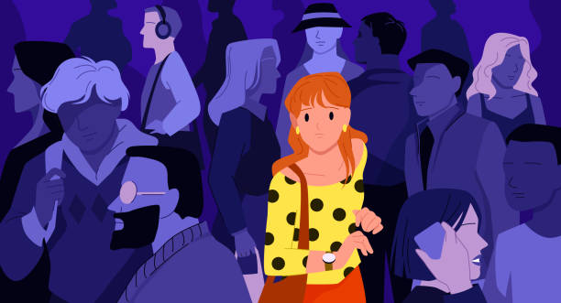
Connais-tu quelqu’un ici?
niemand
Je ne connais personne ici.

Slide 29
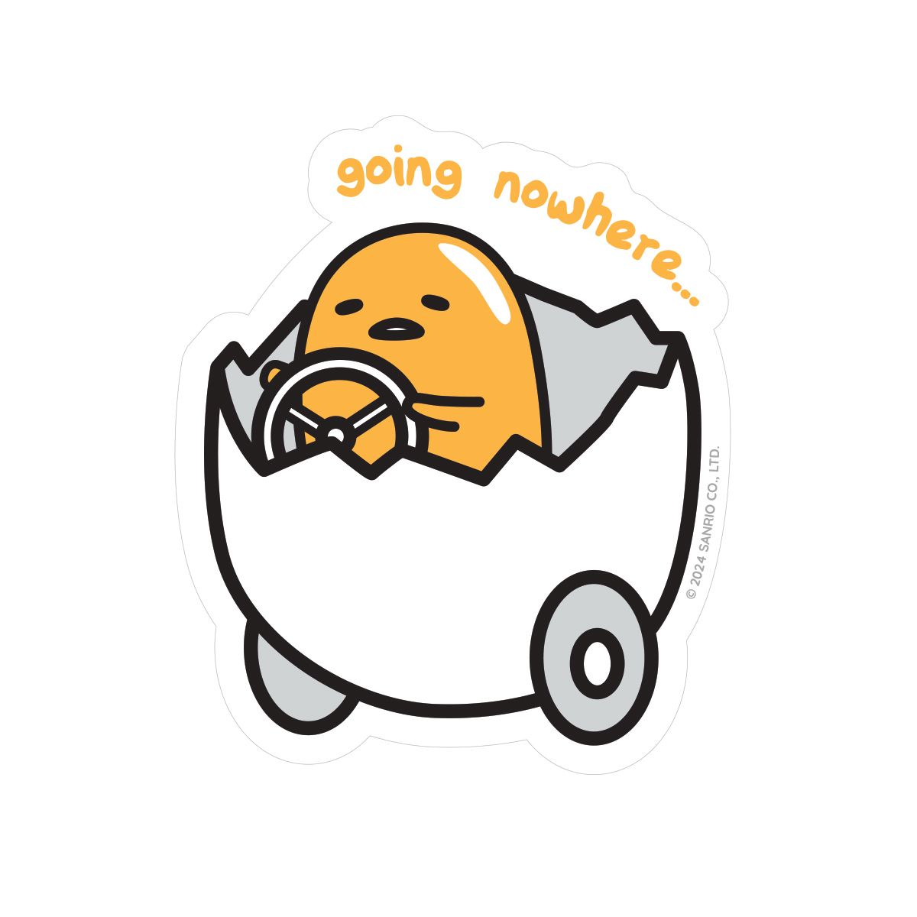
Tu vas où ?
nergens
Je ne vais nulle part.

Slide 30
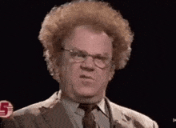
Tu comprends?
helemaal niet
Je ne comprends pas du tout.

Slide 31
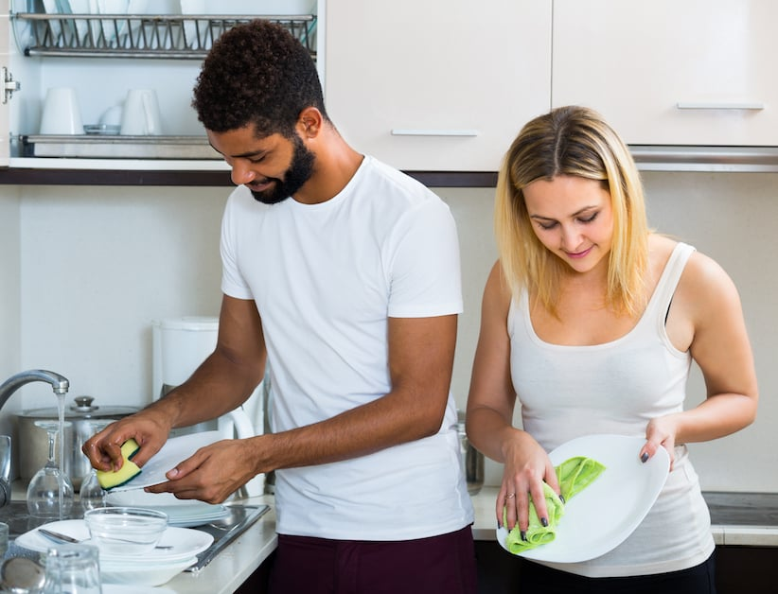
Qui veux faire la vaisselle ?
Ik niet
Ook niet
Moi pas !
Moi non plus !

Slide 32
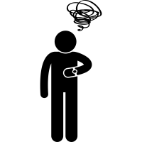
Il est là ?
steeds niet
Il n’est toujours pas là !

